Slide 1
OECD LATIN AMERICA ACADEMY FOR TAX CRIME AND FINANCIAL INVESTIGATION
Managing Financial Investigations (Intermediate)
LAVADO DE ACTIVOS
Patricia Laburu
Uruguay
Octubre de 2023

Slide 2
Agenda
* Lavado de activos
*Prevención/Detección/Represión
* El rol del sistema preventivo
* De la inteligencia a la prueba
* Equipos multidisciplinarios
* La prueba en juicio
* La Sentencia
* Confiscación y administración de bienes

Slide 3
¿Que es el Lavado de Activos?
Es el proceso a través del cual los bienes de origen delictivo se integran al sistema económico aparentando haber sido obtenidos de forma lícita

Slide 4
Es un proceso de OCULTAMIENTO de ingresos provenientes de actividades criminales para hacerlos aparecer como legítimos
Ocultar/disimilar/esconder
Proceso inverso: investigación e identificación

Slide 5

¿Porque es importante trabajar en una efectiva confiscación de los ACTIVOS?

Slide 6
- Los delincuentes necesitan ocultar los recursos para garantizar la permanencia y continuidad de las organizaciones
- Una de las principales prioridades para los Estados es combatir el incremento de la delincuencia organizada privándolos “del producto del delito”

Slide 7

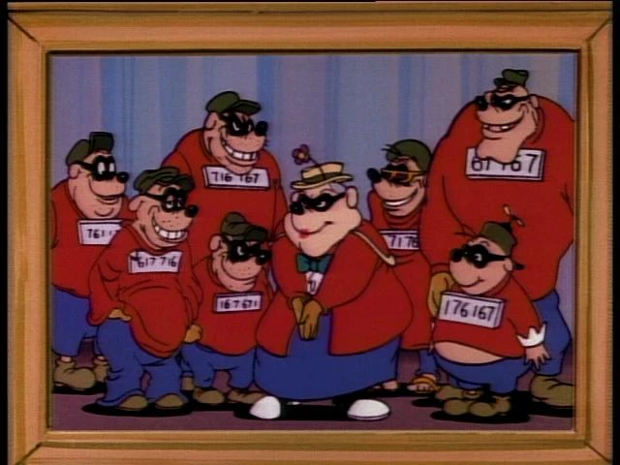
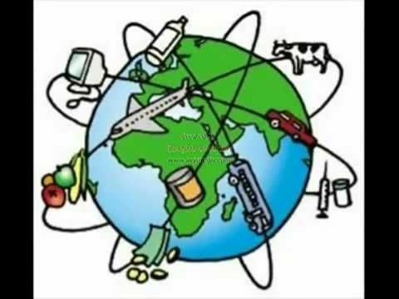

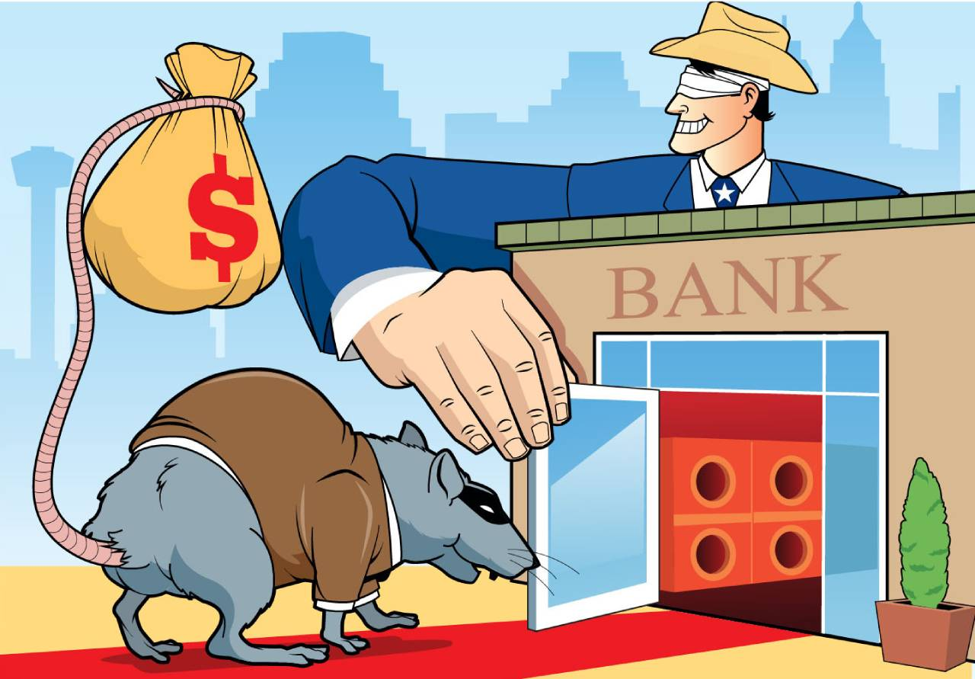
LA LUCHA CONTRA EL LAVADO DE ACTIVOS
“Principales Problemas”

Slide 8




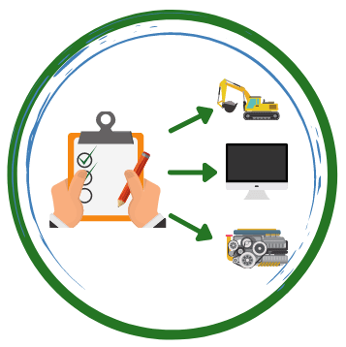
LA LUCHA CONTRA EL LAVADO DE ACTIVOS
“Principales Acciones”

Slide 9
LA LUCHA CONTRA EL LAVADO DE ACTIVOS
Los Estados cuentan con:
1. Sistema represivo o penal: detección y represión
2. Sistema preventivo o administrativo

Slide 10
LA LUCHA CONTRA EL LAVADO DE ACTIVOS
Interacción de los tres componentes esenciales del sistema
REPRESION PENAL
DETECCION
PREVENCION

Slide 11
SISTEMA PREVENTIVO
¿Qué es?
Es el sistema a través del cual se procura impedir el ingreso de los bienes y activos de origen delictivo al sistema económico y financiero
¿Cómo funciona?
Imponiendo ciertas obligaciones a entidades financieras y no financieras de modo que puedan detectar y reportar las “operaciones sospechosas” permitiendo así la actuación de las autoridades
¿Qué se busca?
La correcta aplicación de estos procedimientos conduce a una reducción de la actividad de lavado de activos y financiamiento del terrorismo dentro de estas entidades

Slide 12
SISTEMA PREVENTIVO
EFECTIVIDAD DEL SISTEMA PREVENTIVO
Las instituciones financieras, las Actividades y Profesiones No Financieras Designadas (APNFD) y los Proveedores de Servicios de Activos Virtuales (PSAV):
entienden la naturaleza y el nivel de los riesgos de lavado de activos
desarrollan y aplican políticas ALA/CFT, controles internos y programas para mitigar adecuadamente esos riesgos
aplican medidas apropiadas de debida diligencia del cliente (DDC)
detectan y reportan adecuadamente las transacciones sospechosas; y cumplen con otros requisitos ALA/CFT

Slide 13
¿QUE REQUIERE EL SISTEMA PREVENTIVO?
¿QUE DEBEN ESTABLECER LOS PAISES?

Slide 14
SUJETOS OBLIGADOS
designar a determinados sujetos y actividades con la finalidad de mejorar la prevención y la detección de operaciones inusuales o sospechosas en áreas que pueden presentar riesgos de LA/FT
sujetos que por las actividades que realizan, se encuentran en una posición que los convierte en socios del Estado en la lucha contra estos flagelos

Slide 15
SUJETOS OBLIGADOS
son los idóneos para detectar y reportar aquellos negocios sospechosos de maniobras con activos de procedencia ilícita, o que siendo lícitos se sospeche que están destinados al financiamiento del terrorismo.
designar obligados a estos sujetos resulta vital para lograr que el mecanismo de reporte y por ende, el sistema de prevención de lavado de activos y financiamiento del terrorismo funcione de manera satisfactoria

Slide 16
SUJETOS OBLIGADOS
FINANCIEROS
NO FINANCIEROS – ACTIVADES Y PROFESIONES NO FINANCIERAS DESIGNADAS -APNFD
PROVEEDORES DE SERVICIOS DE ACTIVOS VIRTUALES - PSAV

Slide 17
OBLIGACIONES DE LOS SUJETOS OBLIGADOS
Principales obligaciones:
Reporte de Operación Sospechosa (ROS)
Análisis de Riesgo y Debida Diligencia del Cliente
Conservación de los Registros

Slide 18
EFECTIVIDAD DEL SISTEMA PREVENTIVO
S/ PROPORCION DE LOS ROS
CHILE - 78% SISTEMA FINANCIERO
- 15% CASINOS
- 7% OTRAS APNFD
MÉXICO - 99,55% SISTEMA FINANCIERO
- 0, 45 % APNFD
PANAMÁ - 95% SISTEMA FINANCIERO
- 5% APNFD
PARAGUAY - 98% SISTEMA FINANCIERO
- 2% APNFD
URUGUAY - 95,23% SISTEMA FINANCIERO
- 4,77% APNFD

Slide 19
EFECTIVIDAD DEL SISTEMA PREVENTIVO
S/ PROPORCION DE LOS ROS
ALEMANIA - 98% SISTEMA FINANCIERO
- 2% APNFD
FRANCIA - 94% SISTEMA FINANCIERO
- 6% APNFD
REINO UNIDO - 96,54% SISTEMA FINANCIERO
- 3,45 % APNFD
FINLANDIA - 68% SISTEMA FINANCIERO
- 31% CASINOS
- 0,3% OTRAS APNFD

Slide 20
EFECTIVIDAD DEL SISTEMA PREVENTIVO
S/ PROPORCION DE LOS ROS
CHINA - 99,99 % SISTEMA FINANCIERO
- 0,01% APNFD
EEUU - 100% SISTEMA FINANCIERO
- Las APNFD solo reportan transacciones por encima de un umbral

Slide 21
EJERCICIO EN GRUPO
¿COMO FUNCIONA EL SISTEMA PREVENTIVO?
¿CUALES SON LAS PRINCIPALES ACTIVIDADES OBLIGADAS?

Slide 22
DE LA INTELIGENCIA A LA PRUEBA
¿COMO TRANSFORMAR LA INTELIGENCIA FINANCIERA EN PRUEBA?

Slide 23
CICLO DE INTELIGENCIA FINANCIERA
Sujetos obligados –Detección
UIF - Análisis
Fiscalía/Juez - Investigación
Proceso de inteligencia financiera
Transforma los datos en información útil
Trata de confirmar si existen elementos de inusualidad o sospecha
Datos financieros y no financieros
Informe de inteligencia financiera
Resolución
(Justicia)
Otras fuentes de información
Datos financieros y no financieros

Slide 24
CONTENIDO DE LA INTELIGENCIA FINANCIERA
Información Fiscal - Información del contribuyente
Declaraciones de impuestos
Declaraciones informativas (pagos, operaciones en efectivo, clientes y proveedores, sueldos y salarios, cuentas bancarias, etc.).
Información de Aduanas
Declaraciones de transporte transfronterizo de efectivo y valores
Operaciones de comercio exterior (Información de operaciones de importación y exportación, personas o compañías con las que opera en el exterior, tipo de mercancías, montos operados, etc.)

Slide 25
CONTENIDO DE LA INTELIGENCIA FINANCIERA
Información Patrimonial
Bienes inmuebles
Bienes muebles
Productos financieros (cuentas, inversiones)
Información Comercial y Corporativa
Información del Registro Publico de Comercio
Información del Registro de Beneficiario Final

Slide 26
CONTENIDO DE LA INTELIGENCIA FINANCIERA
Información Migratoria
Registro de entradas y salidas al país, así como su origen y destino (vía de entrada, frecuencia de viajes)
Información del pasaporte
Información Policial y Judicial
Registros Criminales
Reportes de investigación
Diligencias de la policía
Sentencias

Slide 27
CONTENIDO DE LA INTELIGENCIA FINANCIERA
Información de los Organismos Supervisores
Informes de supervisión, sanciones
Otras Fuentes de Información
Seguro Social, Padrón electoral, Funcionarios Públicos, Telefonía e internet, Transporte aéreo y marítimo, Licencias de conducir

Slide 28
CONTENIDO DE LA INTELIGENCIA FINANCIERA
Intercambio de información:
Con UIF extranjeras a través de: -Grupo EGMONT
- Memorándum de entendimiento
- Acuerdos para compartir información
- Redes de recuperación de activos (ejemplo RRAG – Gafilat)
Otras fuentes de información
- Proveedores privados (ejemplo: World Check, World compliance, Lexis Nexis, etc)
- Fuentes Abiertas ( Buscadores especializados, Prensa, Redes sociales, Sitios web, Cámaras de comercio, etc.)
- Otros: información del Banco Central, información crediticia
- Listas ONU, OFAC, DEA, FBI, etc.

Slide 29
El informe de inteligencia financiera
Resultado del análisis
¿Cómo se debe presentar?
Secuencia lógica de los hechos
Lenguaje simple pero formal
Cifras de forma estandarizada
Evitar uso de siglas
Evitar adjetivos superlativos

Slide 30
El informe de inteligencia financiera
Resultado del análisis
¿Cómo se debe presentar?
RESUMEN EJECUTIVO: Breve descripción del análisis realizado identificando los principales elementos detectados, conductas financieras/no financieras y los montos operados
DIAGRAMA DE RELACIONES
ANALISIS: Descripción detallada del caso incluyendo el análisis comparativo de la información financiera confrontada contra la información de otras bases de datos. Análisis documental y su respaldo.
ANEXOS: Información y documentación que sustenta el análisis de las personas involucradas.

Slide 31
El informe de inteligencia financiera
UIF – Querellante – Inconvenientes y Desafíos

Slide 32
USO DE LA INTELIGENCIA FINANCIERA
PUNTOS CLAVES
• La independencia y autonomía de la UIF en la coordinación e intercambio de información entre la UIF y autoridades investigativas
• El uso de los informes de inteligencia financiera en los procesos penales
• El uso de la inteligencia financiera como medida de prueba o evidencia
• Coordinación entre UIFs y autoridades investigativas en la cooperación nacional e internacional y en el recupero y decomiso de activos.
Documento Gafilat “INTELIGENCIA FINANCIERA: RETOS, EXPERIENCIAS Y LECCIONES APRENDIDAS” en https://www.gafilat.org/index.php/es/biblioteca-virtual/gafilat/documentos-de-interes-17/otros-17/2921-informe-uso-inteligencia-financiera-giz-gafilat/file

Slide 33
Uso de la información de inteligencia en la investigación
Involucrar al fiscal/juez en una etapa temprana para determinar que piezas de inteligencia son útiles.
Dirigir la investigación de manera que la inteligencia sea complementada o sustituida por pruebas admisibles (ejemplo estados de cuenta o registros de comunicaciones mediante orden judicial, información tributaria/financiera previo levantamiento de secretos, información registral de bienes, etc.).
Usar facultades administrativas para congelar o embargar activos sobre la base de inteligencia (si la legislación lo habilita).
La UIF siempre puede brindar inteligencia financiera adicional a requerimiento o integrando Equipos Muldisciplinarios.

Slide 34
Planificación de la investigación
Fiscal/Juez
Planificar, dirigir y controlar de forma eficaz y eficiente la investigación.
Buscar y obtener elementos de prueba útiles a la investigación.
Legalidad de la prueba.
Reunir indicios y recabar datos de prueba para sustentar el ejercicio
de la acción penal y consecuentemente la reparación del daño.
Celeridad y economía procesal.
Optimización en la utilización de recursos.

Slide 35
INVESTIGACION PATRIMONIAL
TEORIA DEL CASO
OBJETIVOS DE LA INVESTIGACIÓN
IDENTIFICACION DEL PATRIMONIO
EVOLUCION HISTORICO PATRIMONIAL
GRUPO SOCIO-FINANCIEROS INFORME PATRIMONIAL

Slide 36
EQUIPOS MULTIDISCIPLINARIOS
Integrantes
Roles
Coordinación
Informe final

Slide 37
Equipos Multidisciplinarios
Necesarios en investigaciones financieras complejas o de gran magnitud
Solicitudes de colaboración/información y solicitudes de actuación/asesoramiento
Enfoque estratégico de la cooperación de cada organismo/agencia
Pueden estar formados por:
Investigadores financieros especializados - UIF
Expertos en análisis financiero
Peritos contables/Peritos informáticos
Expertos Fiscales/Aduaneros/Registrales/En LA

Slide 38
Importancia de la instalación de Equipos Multidisciplinarios
En las investigaciones que:
- se presume afectación al orden económico-financiero atento al gran volumen de activos involucrados en la presunta maniobra delictiva.
- con una gran complejidad en materia económico financiera.
- en las que existan elementos que indiquen la naturaleza transnacional de la operación.
- en las que existan elementos que indiquen la presencia de una organización criminal.

Slide 39
Importancia de la instalación de Equipos Multidisciplinarios
Cada Organismo/Agencia compartirá la información que puede aportar y resultare útil y relevante a los restantes integrantes para los fines de la investigación y análisis de la información.
Cada Organismo/Agencia es responsable de seleccionar y analizar la información que le corresponde aportar.
Los Informes de inteligencia financiera incluirán sugerencias en forma expresa de cómo proceder para adquirir o reconstruir la prueba en el proceso (qué pedir, cómo pedir y a quién pedir).

Slide 40
Pautas para las solicitudes de colaboración (información) y/o actuación (asesoramiento)
Indicar:
los hechos objeto de investigación
personas investigadas: personas físicas y/o jurídicas involucradas en los hechos investigados.
información a solicitar
disposiciones legales aplicables: indicar posibles ilícitos, lavado de activos, delito precedente, etc.

Slide 41
Instancias de intercambio entre el Equipo y el Fiscal/Juez
Generación de ámbitos de intercambio
Reducir los plazos de respuesta
Centrarse en información que realmente resulte relevante a los fines de la investigación
Plazos intermedios para informes sobre determinados temas

Slide 42
Levantamiento de los secretos
Toda solicitud de colaboración (solicitud de información) y/o actuación (solicitud de asesoramiento) requerida a Organismos/Agencias bajo Secreto/Reserva deberá acompañarse del relevamiento del secreto por parte del Juez competente.

Slide 43
Instrumentación y presentación en Juicio
Protección para los integrantes del equipo interinstitucional
Declaración de los autores del Informe en condiciones de seguridad apropiadas
Testimonios de los analistas

Slide 44
Instrumentación y presentación en Juicio
Evidencia en juicio – desafíos
¿Cómo incluir la inteligencia? Fuentes de la UIF
Auxiliar de la Justicia
Informe pericial
Prueba testimonial y/o documental
Interrogatorios – Rol de la defensa

Slide 45
DESAFÍOS PROBATORIOS EN JUICIOS DE LAVADO DE ACTIVOS
PRUEBA INDICIARIA
CARGAS PROBATORIAS DINÁMICAS

Slide 46
SENTENCIA DE CONDENA
CONFISCACION

Slide 47
Confiscación
Comiso
Decomiso
Extinción de Dominio

Slide 48
“… La privación con carácter definitivo de algún
bien, producto o instrumento por decisión de un
Tribunal o de otra autoridad competente”

Slide 49
Proceso de Confiscación
Fase de Investigación: Formación – Herramientas adecuadas - Recursos
Medidas Provisionales: Facultades para congelar o embargar temporalmente
Fase de Disposición: Mecanismos para gestionar o disponer

Slide 50
Confiscación/Decomiso
Bienes del delito base
Bienes lavados
Otros bienes
Productos del delito/instrumentos del delito

Slide 51
Medidas provisionales
¿Qué hacer con los activos?
¿Cómo gestionarlos?

Slide 52
Ejemplos
Inmueble
Automóvil
Cosecha
Ganado
Empresa

Slide 53
Sistema efectivo
Confiscar el dinero y bienes de los delincuentes
Confiscar instrumentos del crimen
Gestionarlos
Compartirlos o repatriarlos

Slide 54
CONCLUSIÓN
PRIVAR A LOS DELINCUENTES DE SUS PRODUCTOS ILÍCITOS

Slide 55
EJERCICIO EN GRUPO
¿COMO ENFRENTAR LOS DESAFIOS QUE SE NOS PRESENTAN EN LAS INVESTIGACIONES DE LAVADO DE ACTIVOS?

Slide 56
Sistema de combate al LA/FT
Esquema gráfico de actuación
PREVENCIÓN Y
DETECCIÓN
ANÁLISIS
UNIDAD DE INTELIGENCIA FINANCIERA
INVESTIGACIÓN Y REPRESIÓN
DEL DELITO
BASE DE DATOS
JUSTICIA PENAL
Sujetos obligados
Informe de Inteligencia Financiera
FISCALÍA
Aduana – Transporte Efectivo
ROS
Sector Financiero
Organismos Públicos
EQUIPOS MULTIDISCIPLINARIOS
Sector No Financiero
UIF del Exterior
RST
Fuentes de información públicas
SENTENCIA/
DECOMISO

Slide 57
MUCHAS GRACIAS
plaburu@presidencia.gub.uy

